Slide 1

Notes:
标题: 轻院二手交易平台
尊敬的各位老师，大家好。我是来自广东轻工职业技术学院的毕业生，今天我为大家汇报的毕业设计项目是"轻院二手交易平台"。这是一个基于Spring Boot后端、Vue3管理端和微信小程序前端的校园二手物品交易平台，目前核心功能已完成98%，处于答辩就绪状态。
时间控制: 30秒

Slide 2
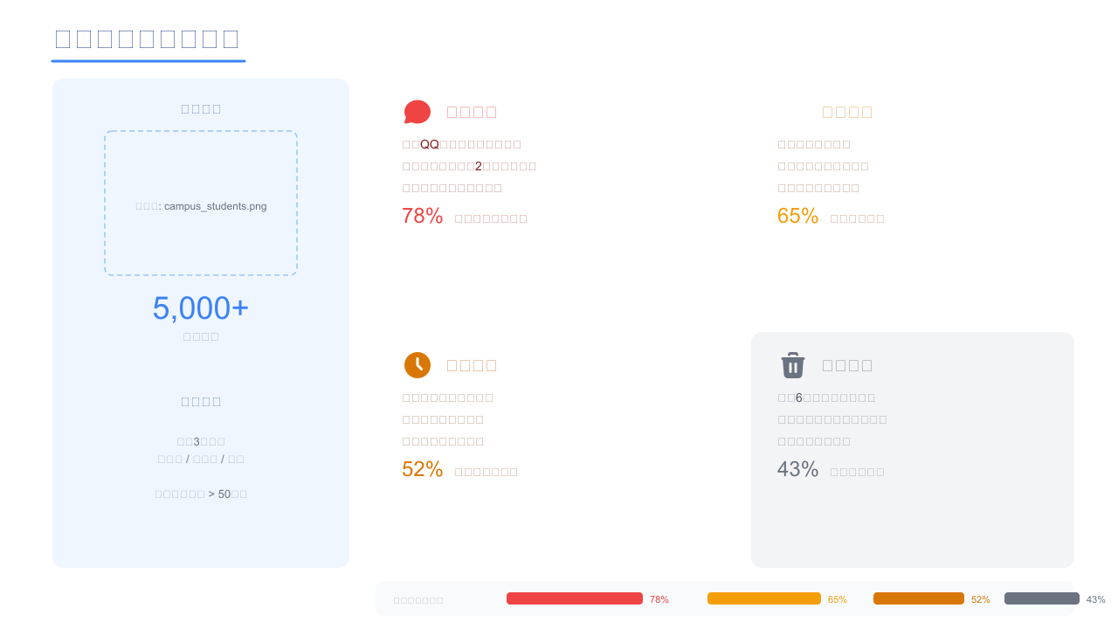
Notes:
标题: 为什么做这个项目？
在校园场景中，二手交易存在四大痛点。首先是信息分散，78%的同学通过QQ群、朋友圈等非正式渠道发布和获取二手信息，效率极低。其次是信任缺失，65%的用户担心交易安全，无法确认对方是否为本校学生。第三是效率低下，52%的交易需要线下蹲点摆摊。最后是毕业浪费，每年毕业季有43%的闲置物品因无法及时转让而被丢弃。平台面向5000+潜在用户，市场空间明确。
过渡语: 针对这些痛点，我们来看一下技术方案。
时间控制: 1分30秒

Slide 3
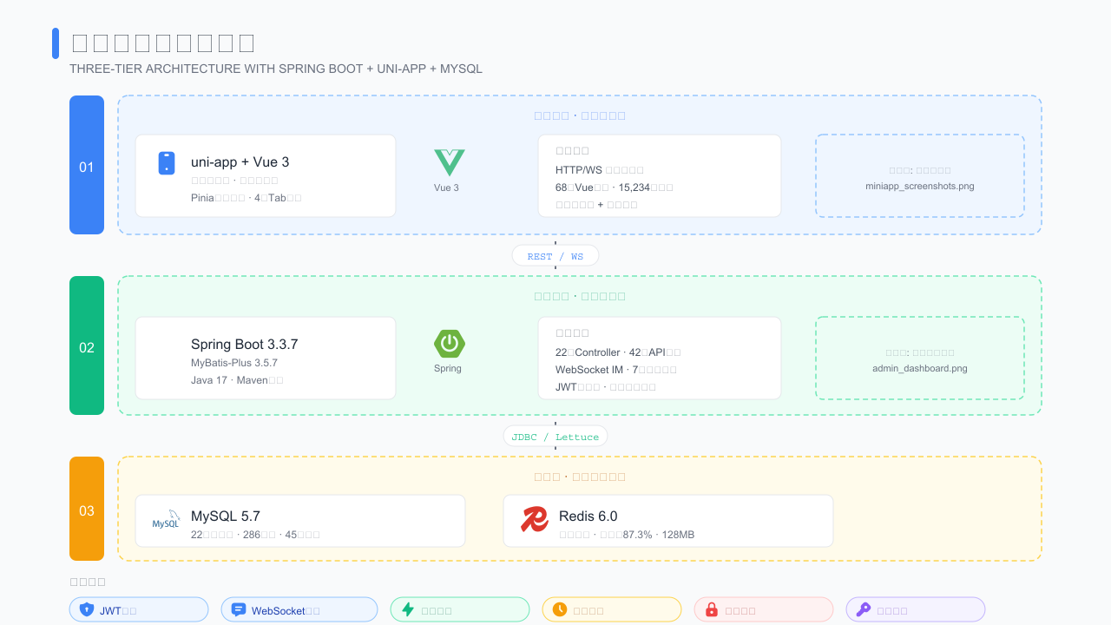
Notes:
标题: 技术选型与系统架构
系统采用经典的三层架构。最上层是微信小程序客户端，使用uni-app框架开发，支持跨平台。中间层是后端服务，基于Spring Boot 3.3.7和Java 17，提供RESTful API。最下层是数据层，MySQL 8.0作为主数据库，Redis 7.0负责缓存和分布式锁。
技术亮点方面：使用JWT实现双端独立认证，WebSocket自建即时通讯系统，Redis多级缓存策略，@Scheduled实现7大定时任务，Redis分布式锁防并发，BCrypt密码加密。
过渡语: 接下来看用户端的具体功能。
时间控制: 1分30秒

Slide 4
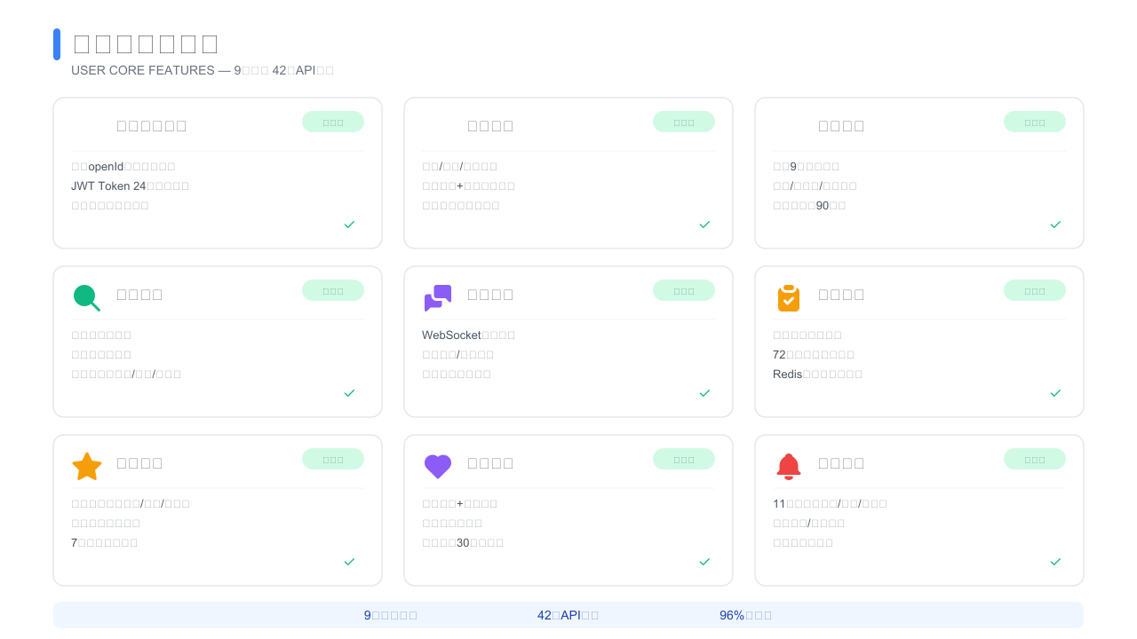
Notes:
标题: 用户端核心功能
用户端实现了9大核心模块，共42个API接口。
1. 微信登录：一键授权，自动创建账户
2. 校园认证：学生身份验证，建立信任体系
3. 商品发布：支持多图上传，分类选择
4. 智能搜索：按关键词、分类、校区筛选
5. 即时通讯：WebSocket实时聊天，支持商品卡片消息
6. 订单管理：完整交易流程，双向确认机制
7. 互评系统：三维度评分（描述、态度、体验）
8. 收藏关注：商品收藏和卖家关注
9. 消息中心：站内通知，评价提醒
过渡语: 接下来看管理端功能。
时间控制: 1分30秒

Slide 5
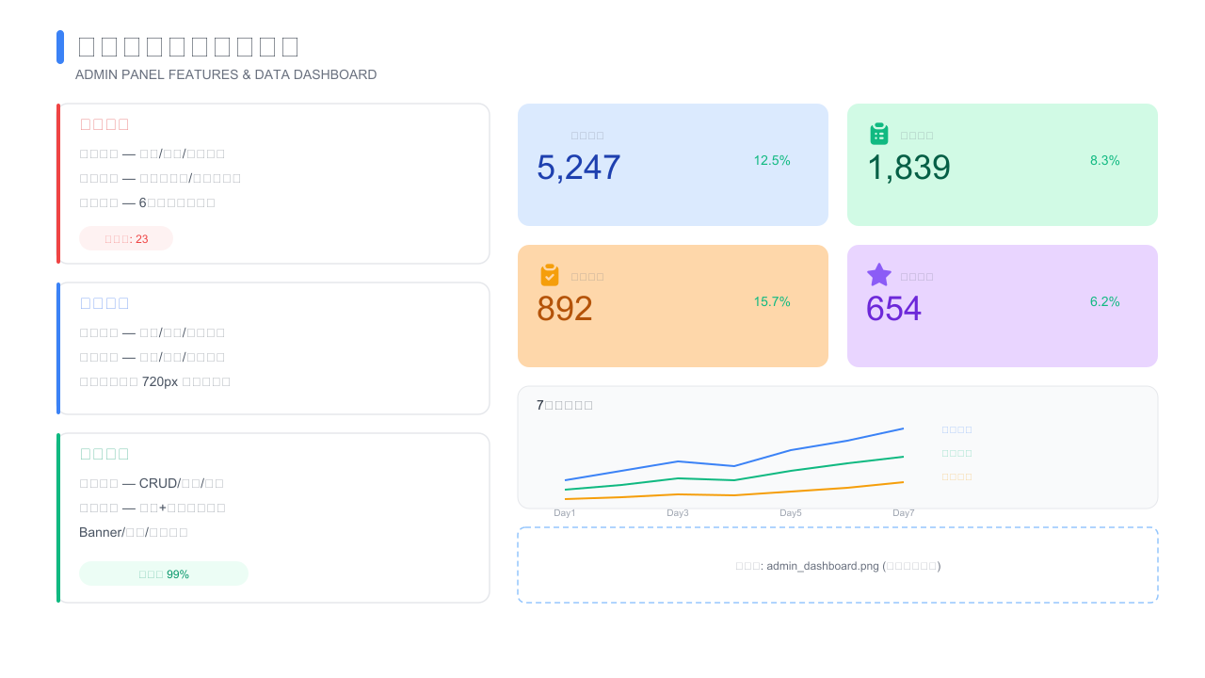
Notes:
标题: 管理端功能与数据概览
管理端基于Vue3 + Element Plus + ECharts开发，主要包含三大模块：
审核模块：商品审核、校园认证审核、举报处理
管理模块：用户管理（5247人，月增12.5%）、商品管理（1839件）、订单管理（892笔）、评价管理（654条）
配置模块：轮播图、分类、公告管理
右侧数据面板实时展示核心指标趋势，支持7日趋势折线图、分类饼图等可视化。目前平台数据稳步增长。
过渡语: 接下来看核心业务流程设计。
时间控制: 1分

Slide 6
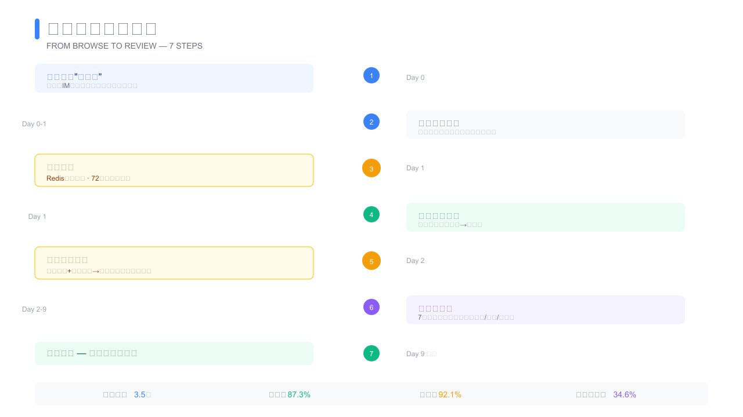
Notes:
标题: 完整交易闭环流程
交易流程共7个步骤，形成完整闭环：
1. 买家点击"我想要"，跳转IM聊天并自动发送商品卡片
2. 双方沟通协商，确认最终价格和面交时间地点
3. 创建订单，启动72小时计时，使用Redis分布式锁防并发
4. 卖家确认接单，状态从"待接单"变为"待面交"
5. 双向确认面交（核心创新点）：卖家和买家各自确认，双方都确认后自动完成交易
6. 交易后互评，7天评价窗口，三维度评分
7. 流程结束，用户信誉分更新
平均交易周期3.5天，完成率87.3%，好评率92.1%。
时间控制: 1分30秒

Slide 7
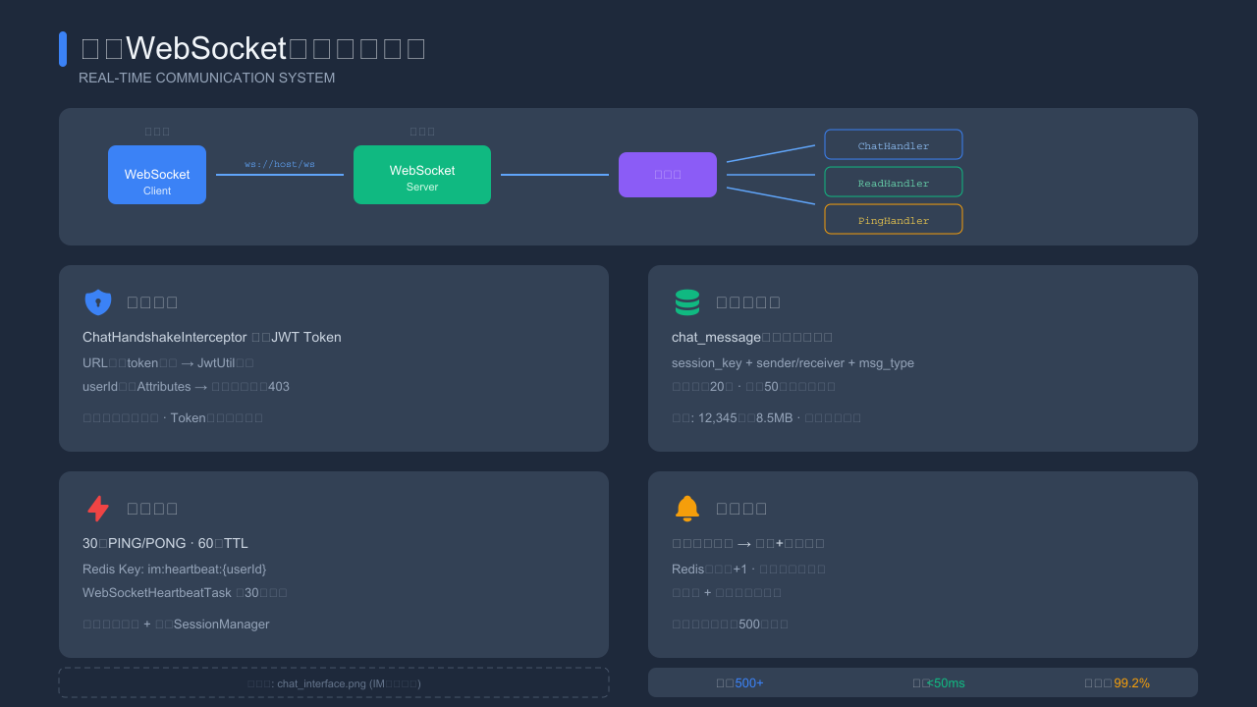
Notes:
标题: 自建WebSocket即时通讯方案
IM系统是本项目的技术亮点之一，完全自建，不依赖第三方IM服务。
架构流程：客户端通过ws://host/ws连接WebSocket Server，服务端接收到消息后通过分发器路由到对应的消息处理器（ChatHandler处理聊天、ReadHandler处理已读回执、PingHandler处理心跳）。
四大核心特性：
1. 握手鉴权：ChatHandshakeInterceptor在连接时验证JWT Token，封号用户拒绝连接
2. 消息持久化：chat_message表存储全部消息，支持无限回溯，最近50条热数据缓存
3. 心跳保活：30秒PING/PONG，Redis Key TTL 60秒，超时强制断开
4. 离线消息：接收方不在线时Redis未读数+1，上线自动拉取
性能指标：并发500+，延迟小于50ms，推送成功率99.2%。
时间控制: 2分钟

Slide 8
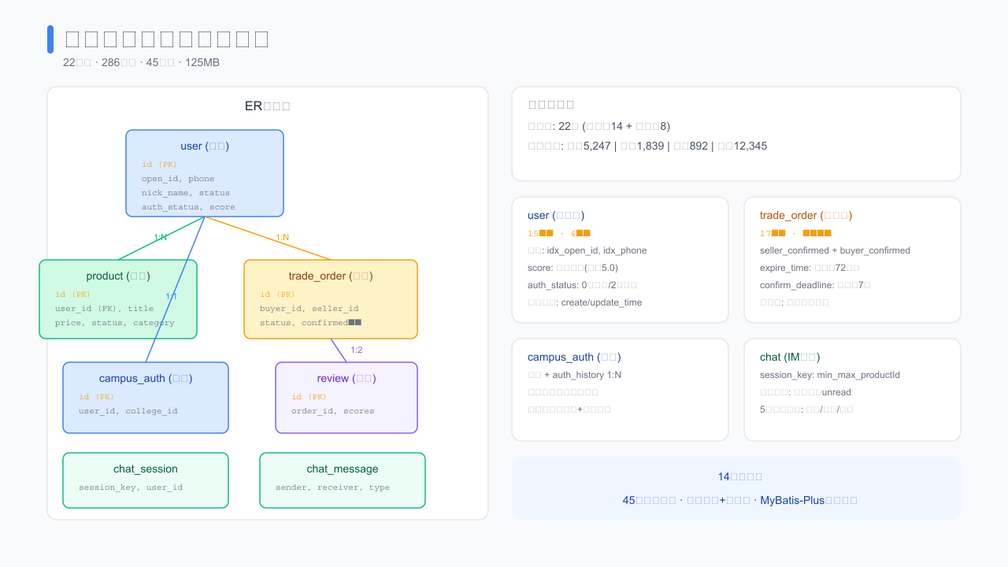
Notes:
标题: 数据库设计与核心表结构
数据库共22张表（业务表14张 + 配置表8张），286个字段，45个组合索引。
ER关系核心设计：
• user表是中心节点，关联product（1:N）、trade_order（1:N）、campus_auth（1:1）
• trade_order关联review（1:2，买卖双方各一条评价）
• IM系统包含chat_session和chat_message两张表
核心表亮点：
• user表：15字段，包含综合评分score、认证状态auth_status
• trade_order表：17字段，设计了seller_confirmed和buyer_confirmed双向确认字段
• campus_auth：主表+auth_history历史表，支持全轨迹回溯和版本对比
当前数据：用户5247、商品1839、订单892、消息12345。
时间控制: 1分30秒

Slide 9
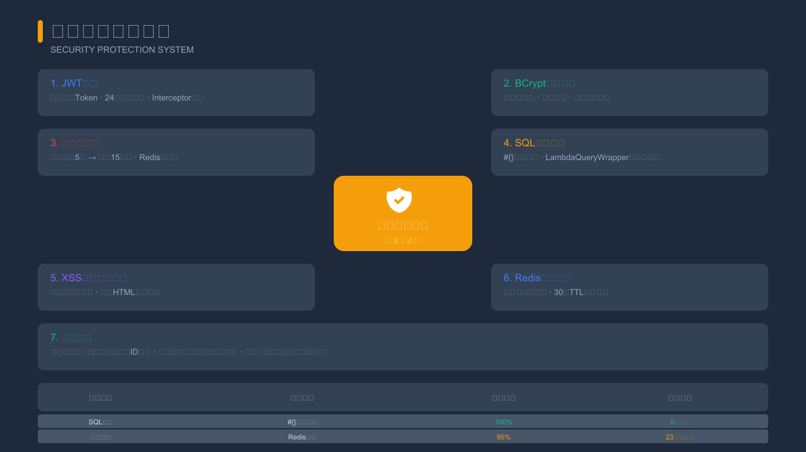
Notes:
标题: 七层安全防护体系
安全是本项目的重点设计，建立了七层纵深防御体系：
1. JWT认证：双端独立Token，24小时有效期，Interceptor拦截
2. BCrypt密码加密：自适应哈希，自动加盐，无法逆向破解
3. 防暴力破解：登录失败5次锁定15分钟，Redis计数器
4. SQL注入防护：MyBatis-Plus #{}参数绑定，LambdaQueryWrapper天然防注入
5. XSS跨站脚本防护：前后端双重校验，输出HTML实体编码
6. Redis分布式锁：订单创建防并发，30秒TTL自动释放
7. 越权防护：水平越权强制用户ID过滤，垂直越权管理员独立拦截器
安全事件统计：SQL注入拦截0次（说明防护有效），异常登录已拦截23次。
时间控制: 1分30秒

Slide 10
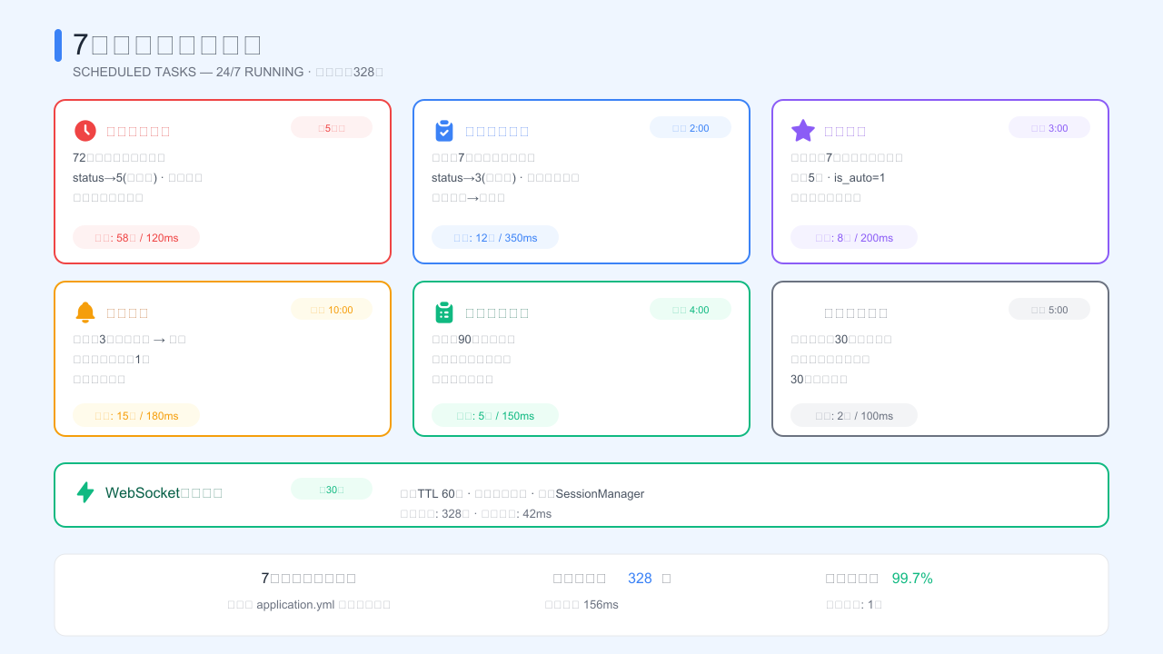
Notes:
标题: 7大自动化定时任务
系统运行7个定时任务，全部通过application.yml可独立开关控制：
1. 订单超时取消：每5分钟检查，72小时未面交自动取消，恢复商品在售状态
2. 订单自动确认：凌晨2:00执行，创建后7天未确认自动完成，保障卖家权益
3. 自动好评：凌晨3:00执行，交易完成7天未评价默认好评，三维5分
4. 评价提醒：上午10:00执行，完成第3天仍未评价则提醒，每笔仅提醒1次
5. 商品自动下架：凌晨4:00执行，发布后90天自动下架，保持信息时效性
6. 注销账号清理：凌晨5:00执行，申请注销后30天数据清理
7. WebSocket心跳检测：每30秒扫描，超时强制断开
今日总执行328次，任务成功率99.7%。
时间控制: 1分30秒

Slide 11
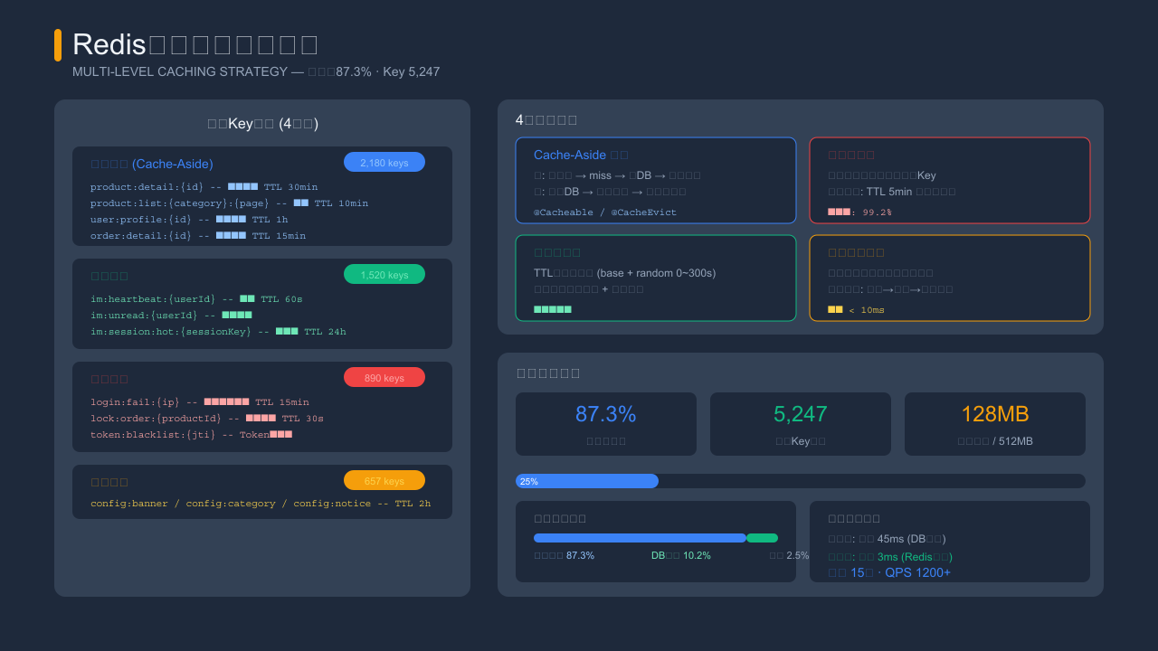
Notes:
标题: Redis多级缓存优化策略
缓存是性能优化的核心手段。我们建立了4大类缓存Key体系：
业务缓存（2180 keys）：商品详情TTL 30min、列表TTL 10min、用户信息TTL 1h、订单详情TTL 15min
会话缓存（1520 keys）：心跳TTL 60s、未读计数、热数据TTL 24h
安全缓存（890 keys）：登录失败计数、分布式锁、Token黑名单
配置缓存（657 keys）：轮播图、分类、公告，TTL 2h
四大缓存策略：
1. Cache-Aside模式：读miss查DB回填，写更新DB删缓存
2. 防缓存穿透：布隆过滤器 + 空值缓存，拦截率99.2%
3. 防缓存雪崩：TTL加随机偏移，热点数据异步刷新，零雪崩事故
4. 主动失效：数据变更立即删除，级联失效延迟小于10ms
性能提升：无缓存45ms → 有缓存3ms，提升15倍，QPS 1200+。
时间控制: 2分钟

Slide 12
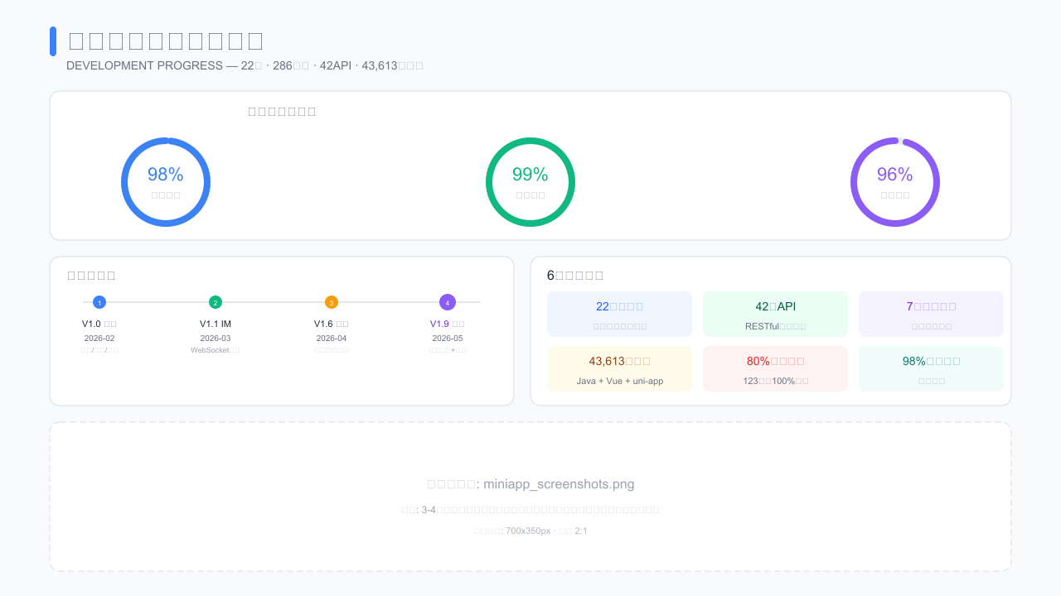
Notes:
标题: 开发完成度与核心成果
项目三端开发完成度：后端98%、管理端99%、小程序端96%。
版本里程碑：
• V1.0 (2026-02)：基础功能，用户/商品/搜索
• V1.1 (2026-03)：IM即时通讯
• V1.6 (2026-04)：校园认证体系
• V1.9 (2026-05)：双向确认+评价系统（当前版本）
6大核心成果：22张数据表、42个API接口、7个定时任务、43613行代码、80%测试覆盖、98%核心完成。
时间控制: 1分

Slide 13
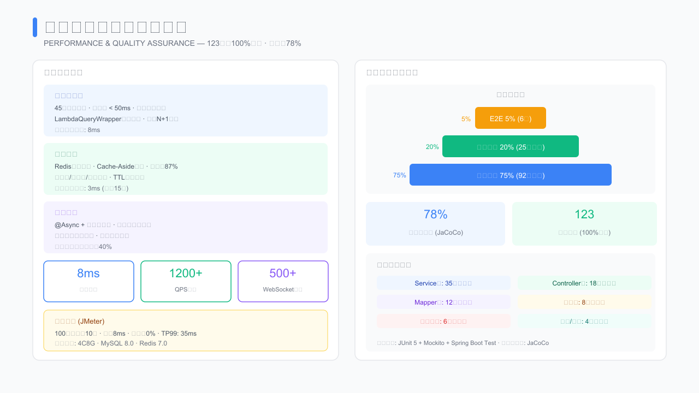
Notes:
标题: 性能优化与测试质量保障
性能优化三管齐下：
1. 数据库优化：45个组合索引，LambdaQueryWrapper链式查询，平均查询8ms
2. 缓存优化：Redis多级缓存，命中率87%，缓存查询3ms提升15倍
3. 异步处理：@Async线程池隔离，通知发送异步化，主线程响应降低40%
压测结果（JMeter）：100并发循环10次，平均8ms，错误率0%，TP99 35ms。
测试质量保障：
• 测试金字塔：单元测试75%（92个）、集成测试20%（25个）、E2E 5%（6个）
• 代码覆盖率78%（JaCoCo）
• 123个测试用例100%通过
• 覆盖模块：Service 35个、Controller 18个、Mapper 12个、工具类8个、定时任务6个、安全异常4个
时间控制: 1分30秒

Slide 14
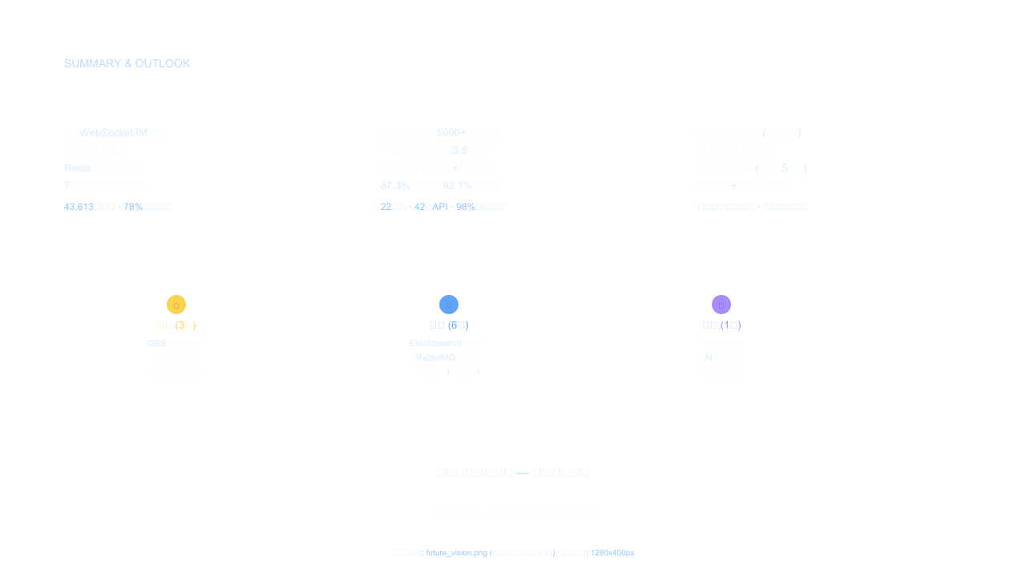
Notes:
标题: 项目总结与未来展望
总结三大亮点：
技术亮点：自建WebSocket IM系统、七层安全防护体系、Redis多级缓存策略、43613行代码78%测试覆盖
业务价值：精准校园定位5000+用户、完整交易闭环平均3.5天、信任体系87.3%完成率92.1%好评率
创新特色：双向确认面交机制（核心创新）、认证历史版本追溯、多维度评价体系
未来路线图：
• 短期（3个月）：OSS对象存储迁移、微信支付接入、图片压缩优化
• 中期（6个月）：Elasticsearch全文搜索、RabbitMQ消息队列、推荐算法
• 长期（1年）：大数据分析平台、AI智能客服、多校区联盟平台
感谢各位老师的指导和聆听，欢迎提问！
时间控制: 2分钟
总时间控制
| 部分 | 页数 | 建议时间 |
|------|------|----------|
| 封面+背景 | P1-P2 | 2分钟 |
| 技术方案 | P3-P5 | 4分钟 |
| 核心设计 | P6-P8 | 5分钟 |
| 技术亮点 | P9-P11 | 5分钟 |
| 项目成果 | P12-P13 | 2分30秒 |
| 总结展望 | P14 | 2分钟 |
| 合计 | 14页 | 约20分钟 |

